Slide 1

РОДИТЕЉСКИ САСТАНАК
Припрема деце за полазак у школу
Сарадња ПУ и ОШ
16.03.2017.

Slide 2
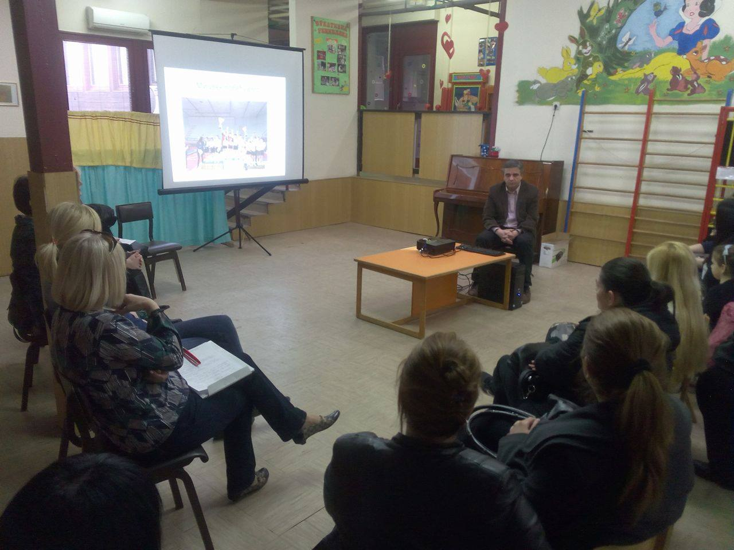
Представници ОШ Драгомир Марковић ,упознали су родитеље предшколаца из вртића Лептирић и Лане са процедуром: тестирања деце за полазак у школу ,уписа деце у школу и дневни боравак школе.

Slide 3
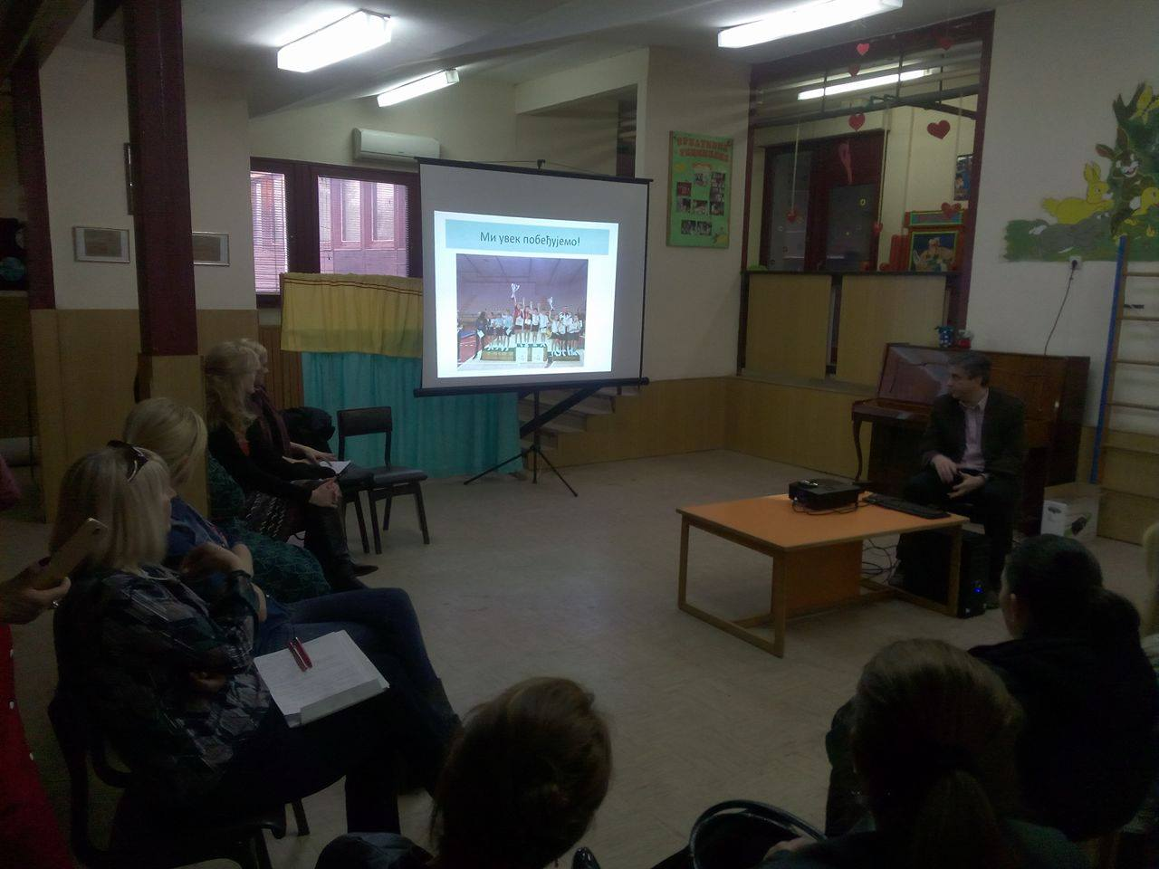
Директор школе ,Саша Јефтић је презентовао рад школе.

Slide 4
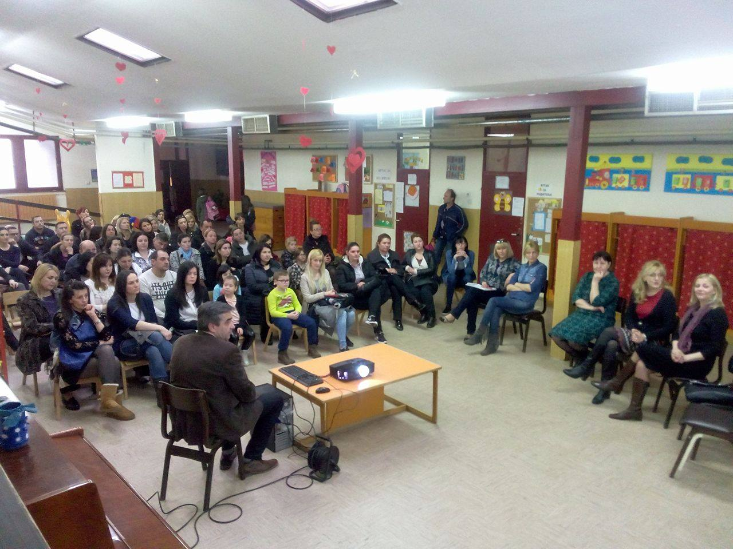
Родитељи предшколаца су са великом пажњом пратили презентацију рада школе .

Slide 5
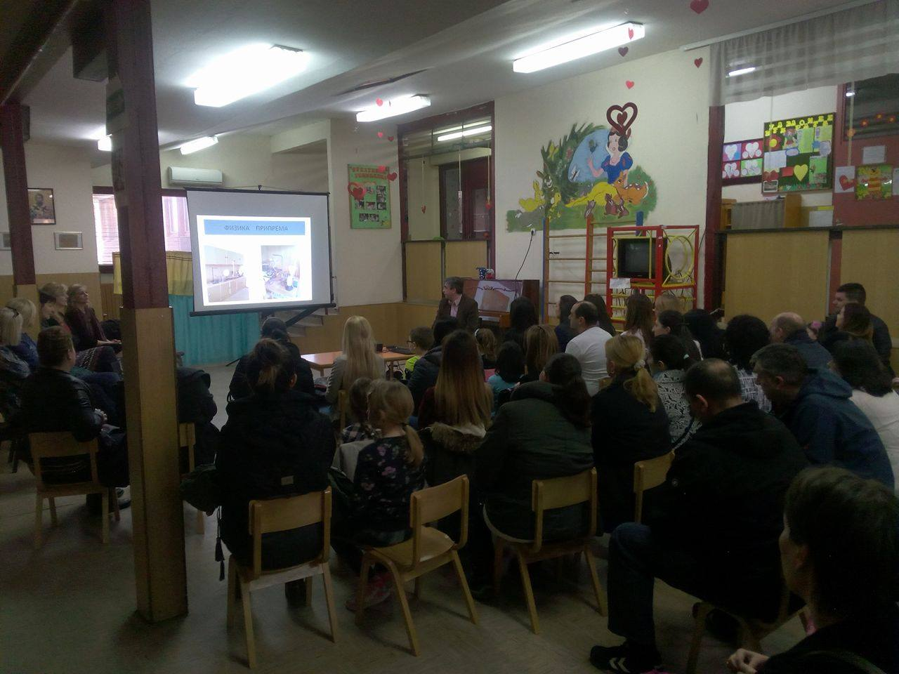
Учитељице будућих првака ,стручни сарадници школе су одговарали на питања родитеља .

